Slide 1
动态规划题解(ABCER)
林华伦
2021/5/29

Slide 2
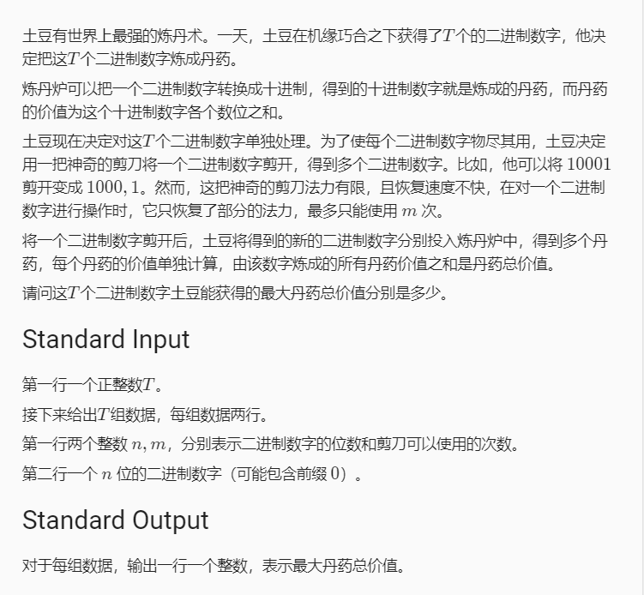
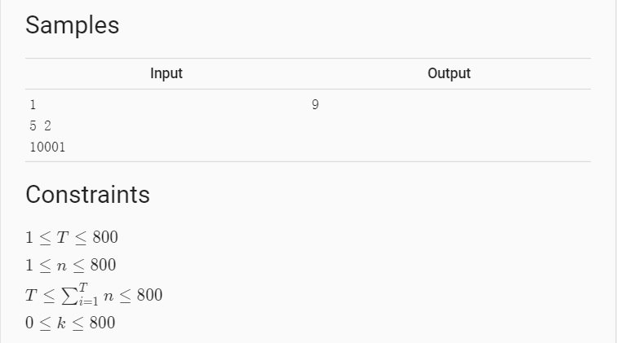
A 土豆的炼丹术
一血：诸人豪

Slide 3
A 土豆的炼丹术
题意：
将长度为n的01串切割最多m次后，每块转为十进制数字，输出所有十进制数字各个数位之后的最大值。
样例： n=5 m=2 s=10001
不切割：10001=17，1+7=8
切割一次：1，0001；10，001；100，01；1000，1
切割两次：……
可以发现，最大价值为切割一次，变成1000，1=8，1
8+1=9

Slide 4
A 土豆的炼丹术
题意：
将长度为n的01串切割最多m次后，每块转为十进制数字，输出所有十进制数字各个数位之后的最大值。
注意：
1、m次操作会变成m+1块，m可以为0且m可以大于等于n。
令m = min(m+1,n)，这时m表示最多可以分成的块数。
2、n最大为800，unsigned long long < 2^64
java，python 大数（如果不会T的话）
c++ 模拟大数

Slide 5
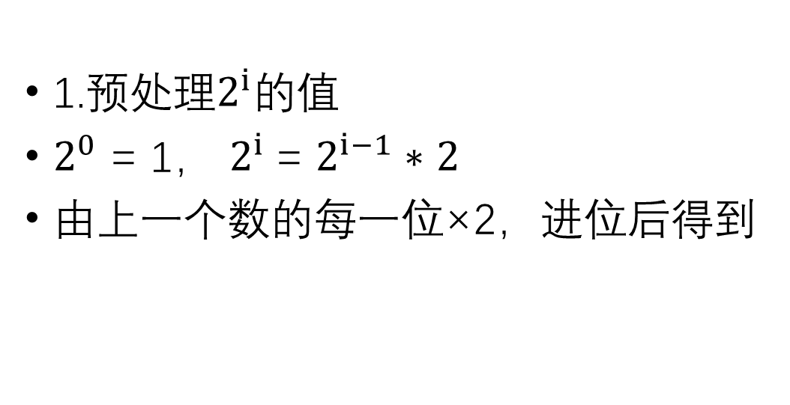
A 土豆的炼丹术
1.预处理$2^{i}$的值
$2^{0}$ = 1， $2^{i}$= $2^{i−1}∗$ $2$
由上一个数的每一位×2，进位后得到
vector | 0 | 1 | 2 | 3 | 值
2^6 | 4 | 6 |  |  | 64
2^7 | 4*2=8 | 12%2=2 | 12/10=1 |  | 128

Slide 6
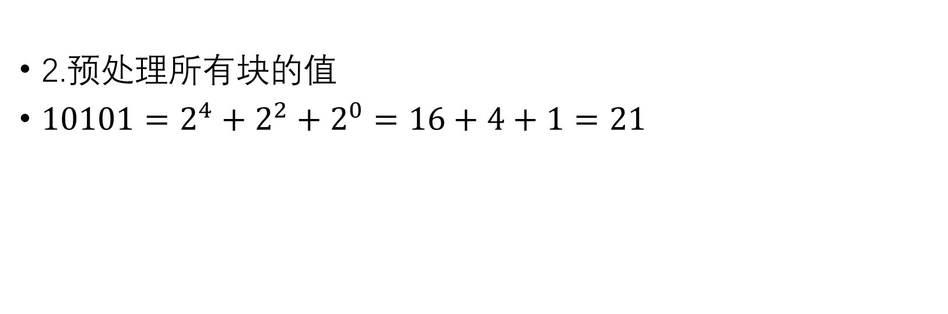
A 土豆的炼丹术
2.预处理所有块的值
${10101=2}^{4}+2^{2}+2^{0}=16+4+1=21$
vector | 0 | 1 | 2 | 值
2^0 | 1 |  |  | 1
2^2 | 4 |  |  | 4
2^4 | 6 | 1 |  | 16
val[0][4] | 11%10=1 | 1+11/10=2 |  | 21

Slide 7
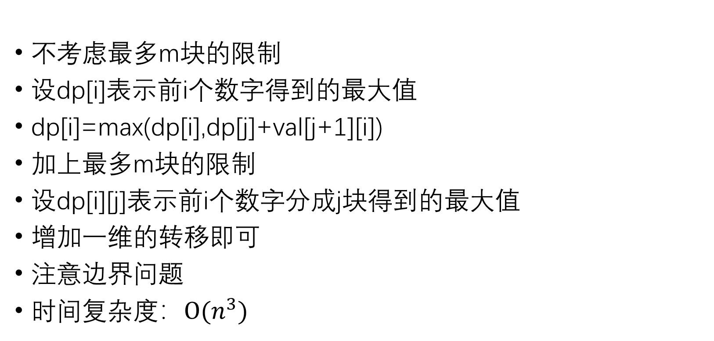
A 土豆的炼丹术
不考虑最多m块的限制
设dp[i]表示前i个数字得到的最大值
dp[i]=max(dp[i],dp[j]+val[j+1][i])
加上最多m块的限制
设dp[i][j]表示前i个数字分成j块得到的最大值
增加一维的转移即可
注意边界问题
时间复杂度：${O(n}^{3})$

Slide 8
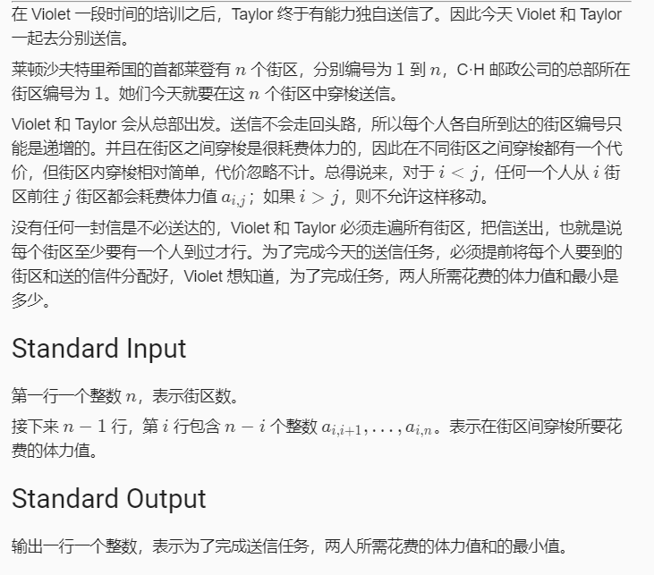
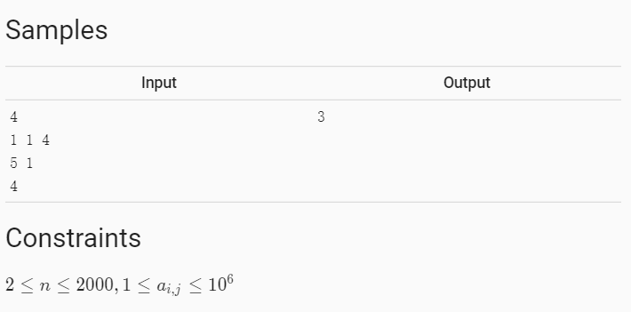

B 送信分配
出题：HeRaNO
一血：李佳骏
二血：丛宇

Slide 9
B 送信分配
题意：
两个人从街区1出发送信，只允许向编号更大的街区移动，给定两个街区移动所需体力，求所有街区至少一个人到过所需最少体力总和。
注意：同一街区可以两个人都到达过
设dp[i][j]表示一个人在位置i，另一个在j，且i≥j
显然所有k<j的街区需全部到达
由于当存在j<k<i地区未送达时，该地区只能由j到达
所以dp[i][j]可以表示为所有k≤i全部送达，便于状态转移

Slide 10
B 送信分配
1,1
dp[i][j]表示走在前面的人在街区i，走在后面的人在街区j，且街区1~i已经送信完毕。
状态图如右所示
之后用i表示走在前面的人，j走在后面的人
2,1
2,2
i,j
3,1
3,2
3,3
4,1
4,2
4,3
4,4

Slide 11
B 送信分配
1,1
转移1：
j不动，i移动到下一街区
i直接移动到下一街区之后？
如果i直接移动到下一个街区之后，则中间的街区未经过，不满足前i个街区已访问
2,1
2,2
3,1
3,2
3,3
4,1
4,2
4,3
4,4

Slide 12
B 送信分配
1,1
转移2：
j超过i到达i的下一街区
这时两个的标签(i,j)互换
2,1
2,2
3,1
3,2
3,3
4,1
4,2
4,3
4,4

Slide 13
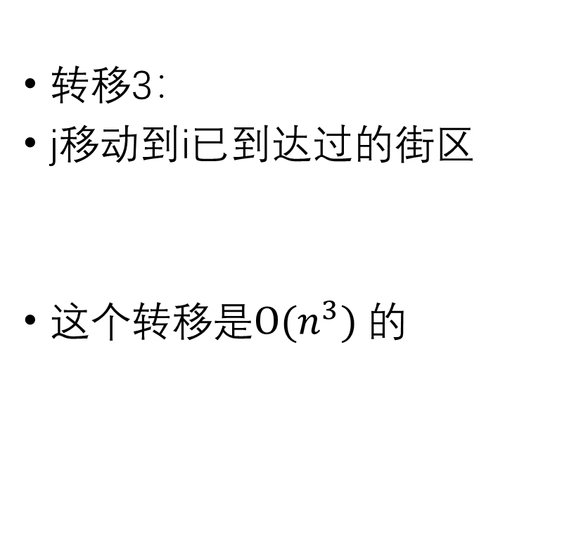
B 送信分配
1,1
转移3：
j移动到i已到达过的街区
这个转移是${O(n}^{3}) 的$
2,1
2,2
3,1
3,2
3,3
4,1
4,2
4,3
4,4

Slide 14
B 送信分配
1,1
优化：
可以发现
(3,1)->(3,3)->(4,3)
==
(3,1)->(4,1)->(4,3)
二者区别只是i与j的移动先后顺序不同
去掉不必要的转移
2,1
2,2
3,1
3,2
3,3
4,1
4,2
4,3
4,4

Slide 15

B 送信分配
1,1
最终状态转移图
时间复杂度：${O(n}^{2})$
2,1
2,2
3,1
3,2
3,3
4,1
4,2
4,3
4,4

Slide 16
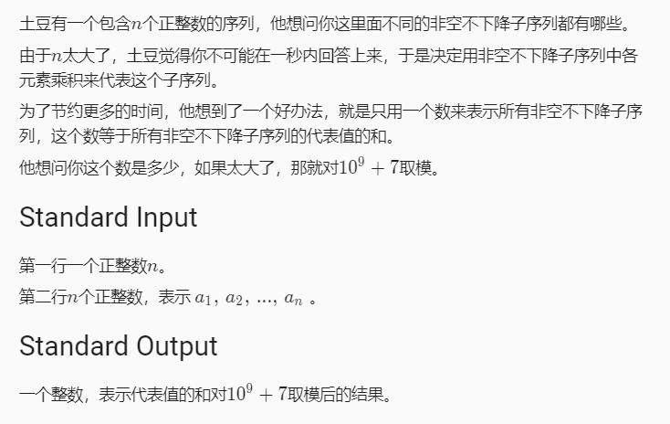
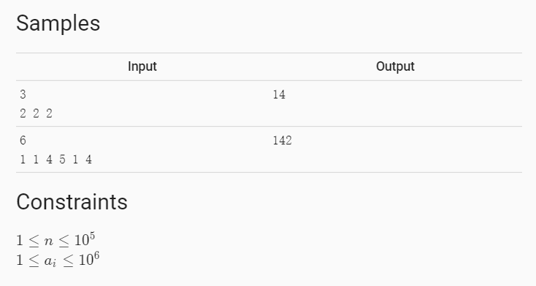
C 土豆的子序列
一血：程鑫

Slide 17
C 土豆的子序列
题意：
找出所有不同的非空不降子序列，对每个子序列所有数相乘后，将所有子序列的积相加。
以（1，2，2）为例
（1，2，2）中的非空不降子序列有：
（1），（2），（1，2），（2，2），（1，2，2）
答案：1+2+1*2+2*2+1*2*2=13

Slide 18
C 土豆的子序列
以1，2，2为例，考虑每个数的贡献
对于第一个数有：(1) 答案为1
对于前两个数有：(1),(1,2),(2) 答案为5，第二个数贡献为4
考虑第三个数加入增加的贡献
(2) 贡献为2
(1)->(1,2) 贡献为2
(1,2),(2)->(1,2,2),(2,2) 贡献为(2+2)*2=8
注意到(2),(1,2)重复，删除 贡献为-4
贡献之和：13

Slide 19
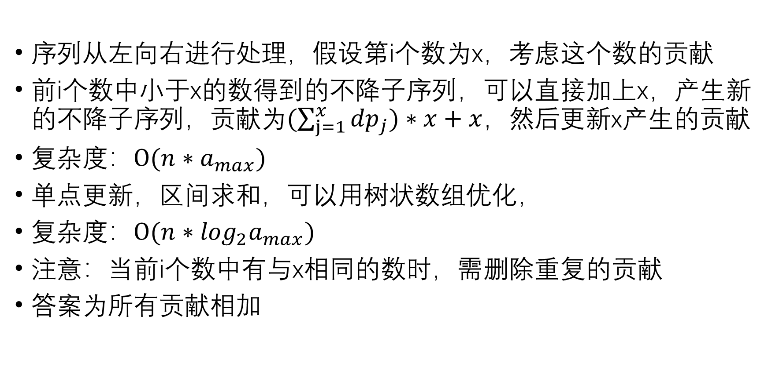
C 土豆的子序列
序列从左向右进行处理，假设第i个数为x，考虑这个数的贡献
前i个数中小于x的数得到的不降子序列，可以直接加上x，产生新的不降子序列，贡献为$(\sum_{j=1}^{x}{{dp}_{j})∗x+x}$，然后更新x产生的贡献
复杂度：${O(n∗a}_{max})$
单点更新，区间求和，可以用树状数组优化，
复杂度：$O{(n∗\log_{2}a}_{max})$
注意：当前i个数中有与x相同的数时，需删除重复的贡献
答案为所有贡献相加

Slide 20
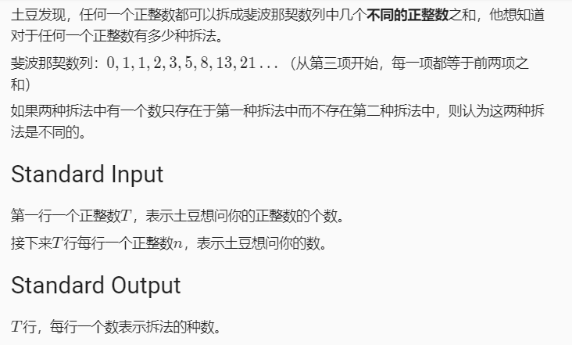
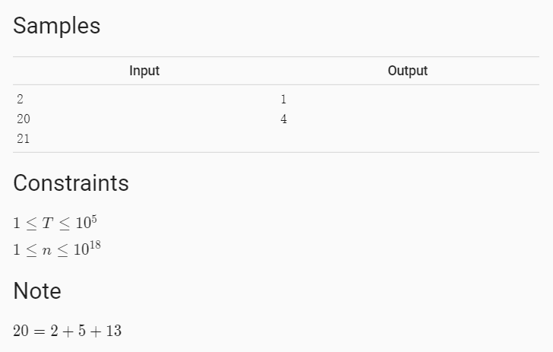
E 土豆的数
一血：刘代宸

Slide 21
E 土豆的数
题意：
一个正整数拆成斐波那契数列中不同的正整数之和有多少种拆法。
例：8有三种拆法：1+2+5，3+5，8
已知：至少有一种拆法，证明请问土豆
对于一个正整数x，我们总可以找出小于等于x的最大斐波那契数，找到后x减去这个数，然后继续对新的x进行操作直到x等于0。
那么我们就可以得到把x拆成最少项斐波那契数的拆法
我们可以用类似二进制的形式来表示一个数的拆分
例如：24=21(7)+3(3)=1000100
（括号内表示该数是斐波那契数列从1，2开始的第几项）

Slide 22
E 土豆的数
已知：24=21+3=1000100
因为斐波那契数列的性质 f[i]=f[i-1]+f[i-2]，对于这个斐波那契串的所有1，都可以去掉这个1而将后面两个数+1。
由于题目限制，必须拆成不同的正整数，那么即是可以将串中的 “100”变为“011”的形式。
考虑对21进行拆分
1000000（21）
= 0110000（13+8） （若13拆成8+5，则8重复）
= 0101100（13+5+3） （可以发现一个1有几种拆法，
= 0101011（13+5+2+1） 取决于后面0的个数）

Slide 23
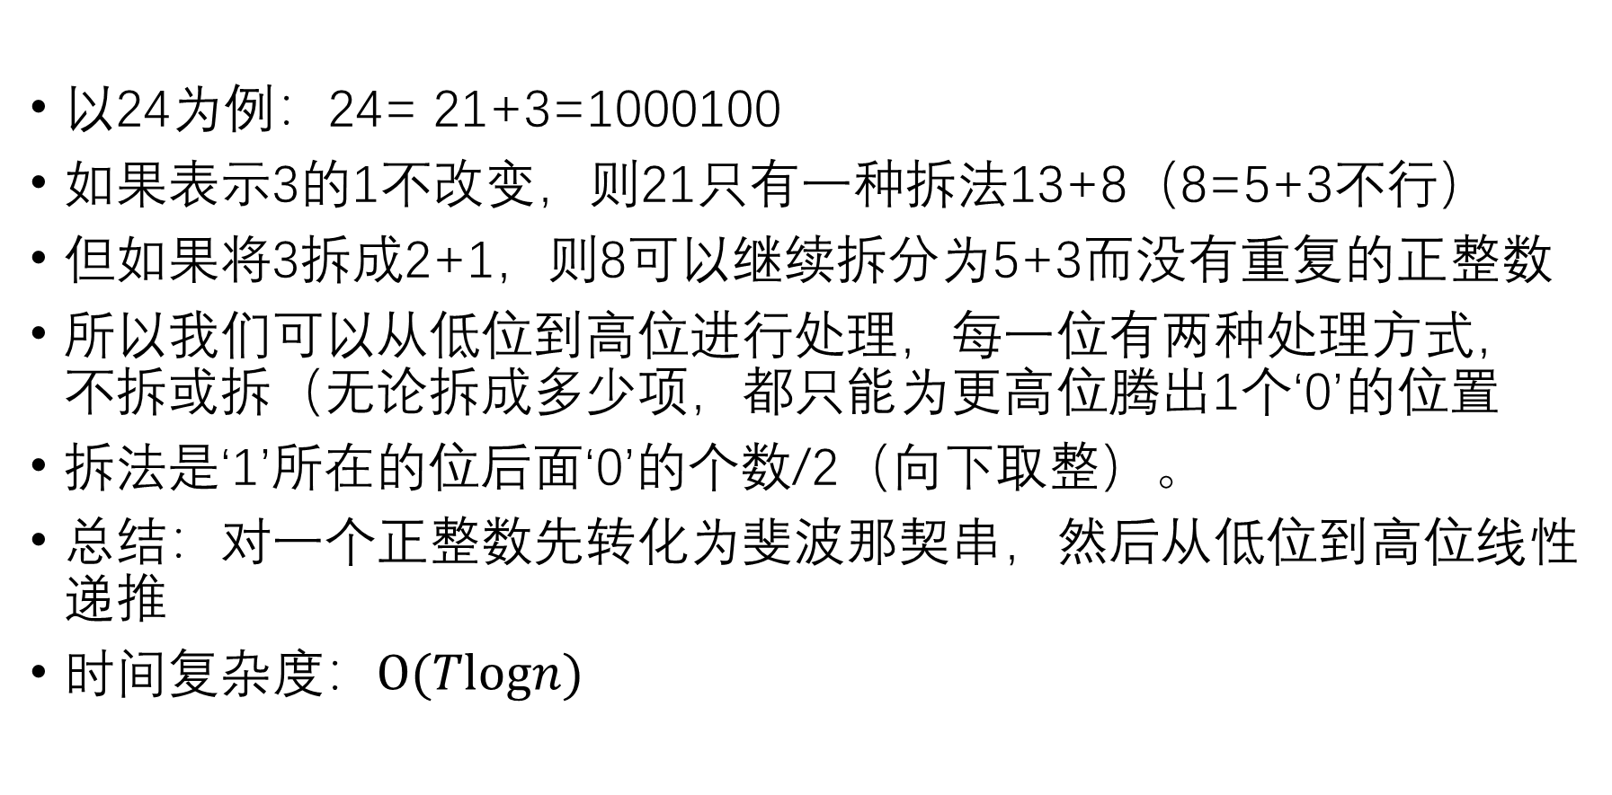
E 土豆的数
以24为例：24= 21+3=1000100
如果表示3的1不改变，则21只有一种拆法13+8（8=5+3不行）
但如果将3拆成2+1，则8可以继续拆分为5+3而没有重复的正整数
所以我们可以从低位到高位进行处理，每一位有两种处理方式， 不拆或拆（无论拆成多少项，都只能为更高位腾出1个‘0’的位置
拆法是‘1’所在的位后面‘0’的个数/2（向下取整）。
总结：对一个正整数先转化为斐波那契串，然后从低位到高位线性递推
时间复杂度：$O(Tlogn)$

Slide 24
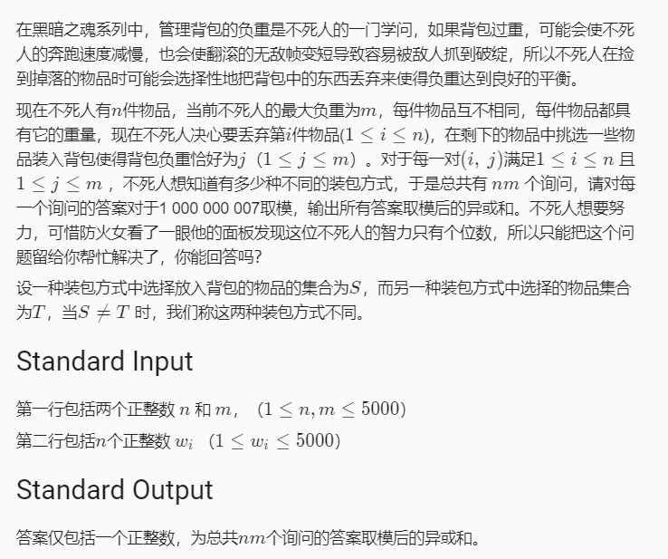
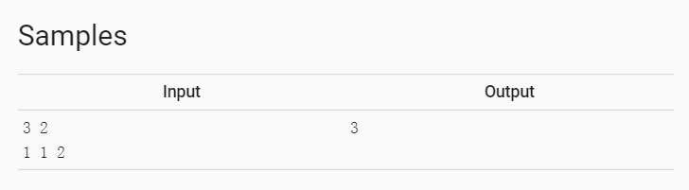

R 不死人的背包
出题：Hobodog_Jo
一血：程博文

Slide 25
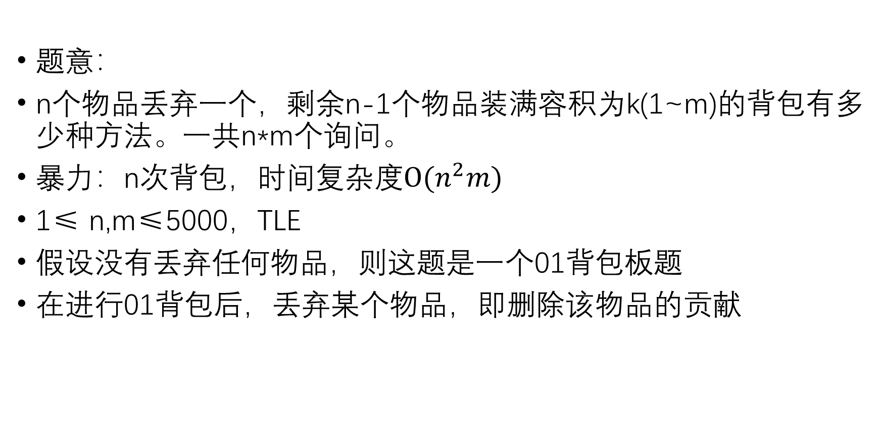
R 不死人的背包
题意：
n个物品丢弃一个，剩余n-1个物品装满容积为k(1~m)的背包有多少种方法。一共n*m个询问。
暴力：n次背包，时间复杂度$O{(n}^{2}m)$
1≤ n,m≤5000，TLE
假设没有丢弃任何物品，则这题是一个01背包板题
在进行01背包后，丢弃某个物品，即删除该物品的贡献

Slide 26
R 不死人的背包
假设n=4，m=3，
四个物品重量为1，1，2，2
每个负重对应的装包方式：
加入新的重量为1的物品后
转移后得到的每个负重对应的装包方式：
0
1
2
3
1
2
3
4
1
3
5
7

Slide 27
R 不死人的背包
考虑逆推
假设n=5，m=3，
五个物品重量为1，1，1，2，2
每个负重对应的装包方式：
删除重量为1的物品后
转移后得到的每个负重对应的装包方式：
0
1
2
3
1
2
3
4
1
3
5
7

Slide 28
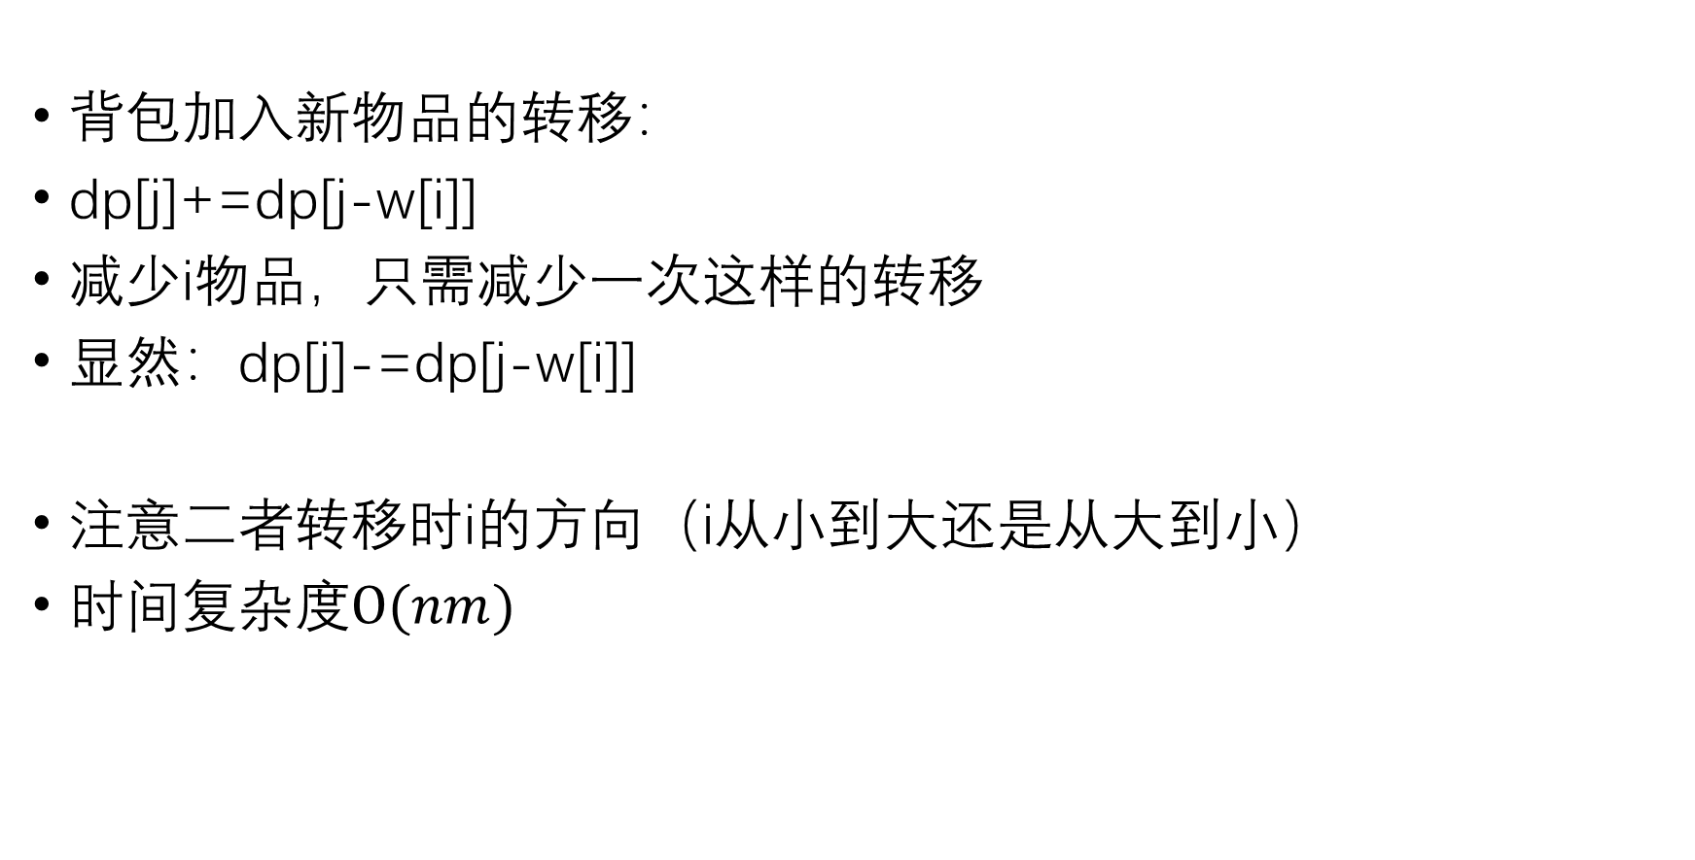
R 不死人的背包
背包加入新物品的转移：
dp[j]+=dp[j-w[i]]
减少i物品，只需减少一次这样的转移
显然：dp[j]-=dp[j-w[i]]
注意二者转移时i的方向（i从小到大还是从大到小）
时间复杂度$O(nm)$

